Slide 1
HERBARIO
NAVARRA I
Itxaso Montaño Estévez, Saioa Montaño Vizcay, Amaya Eransus, Sarah Millán, Nacho Lapieza,Cristina León

Slide 2
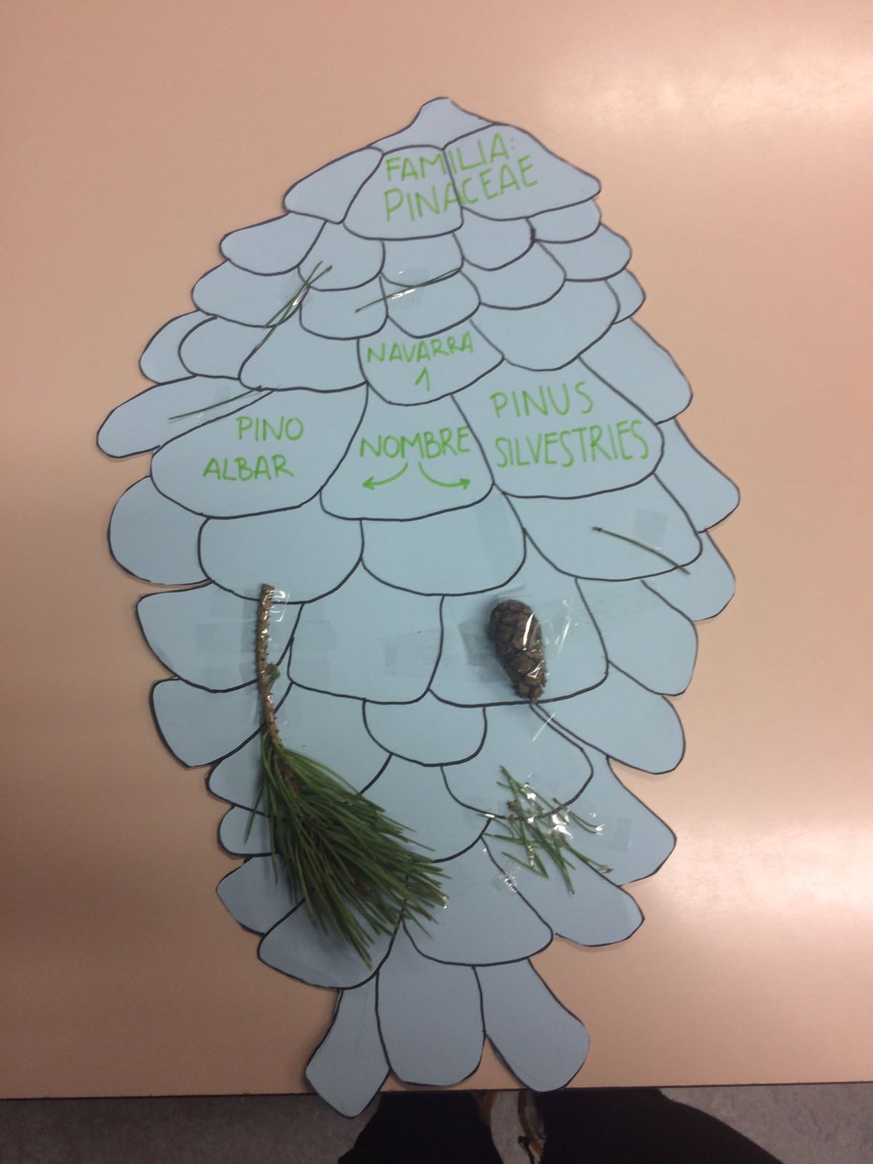
PINO ALBAR

Slide 3
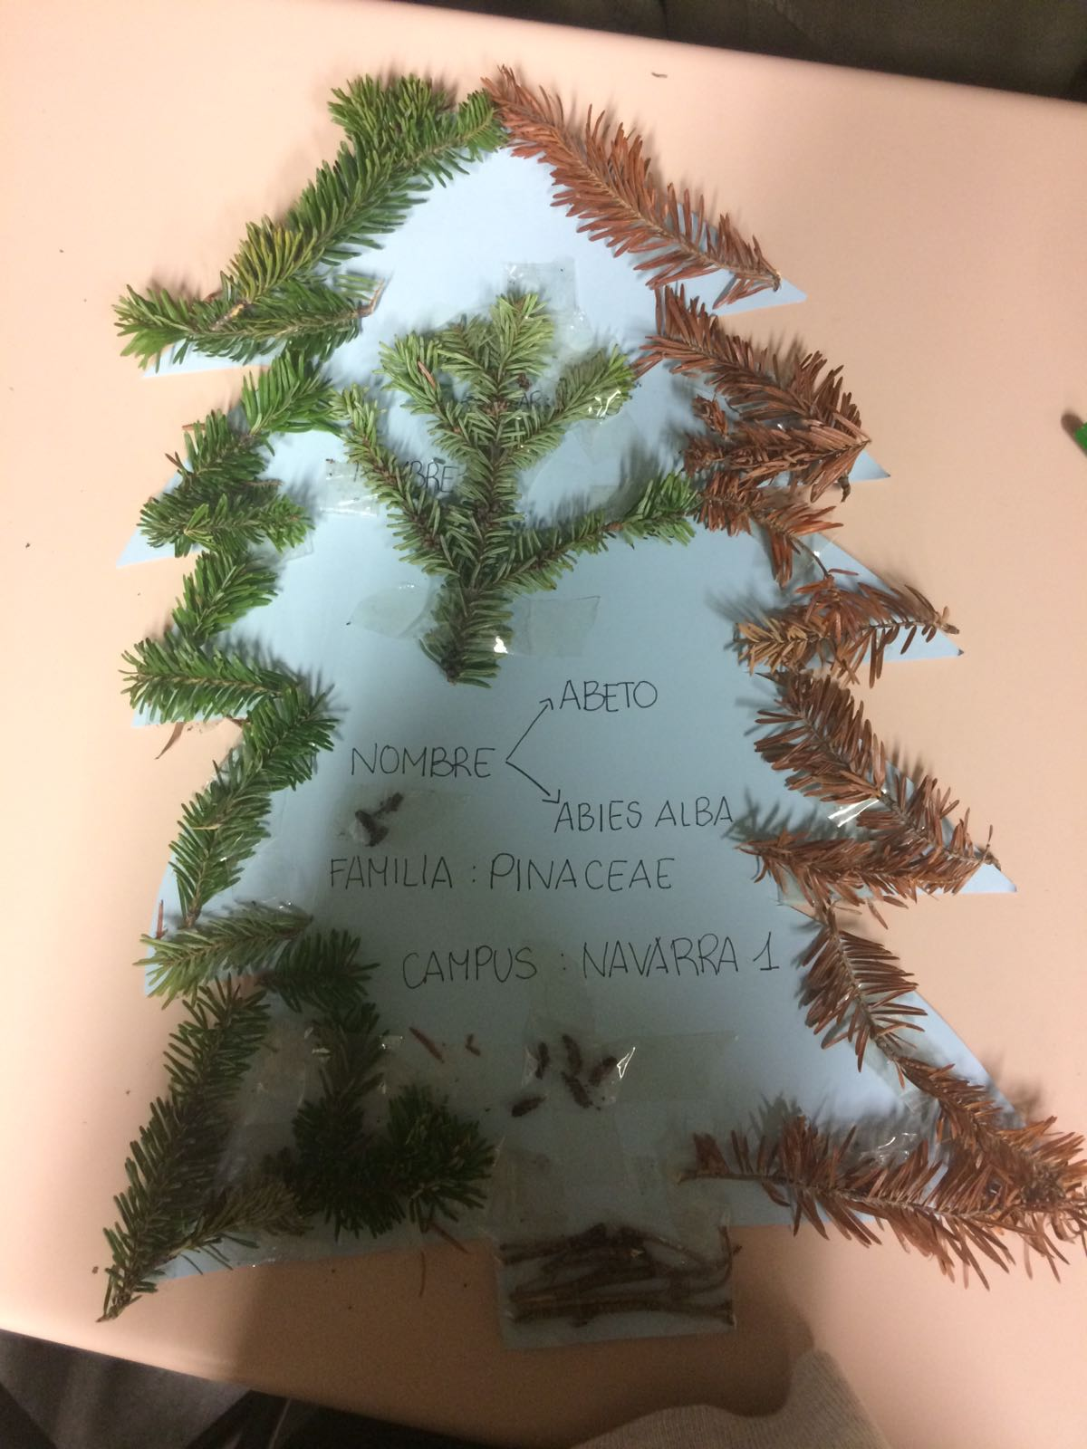
ABETO

Slide 4
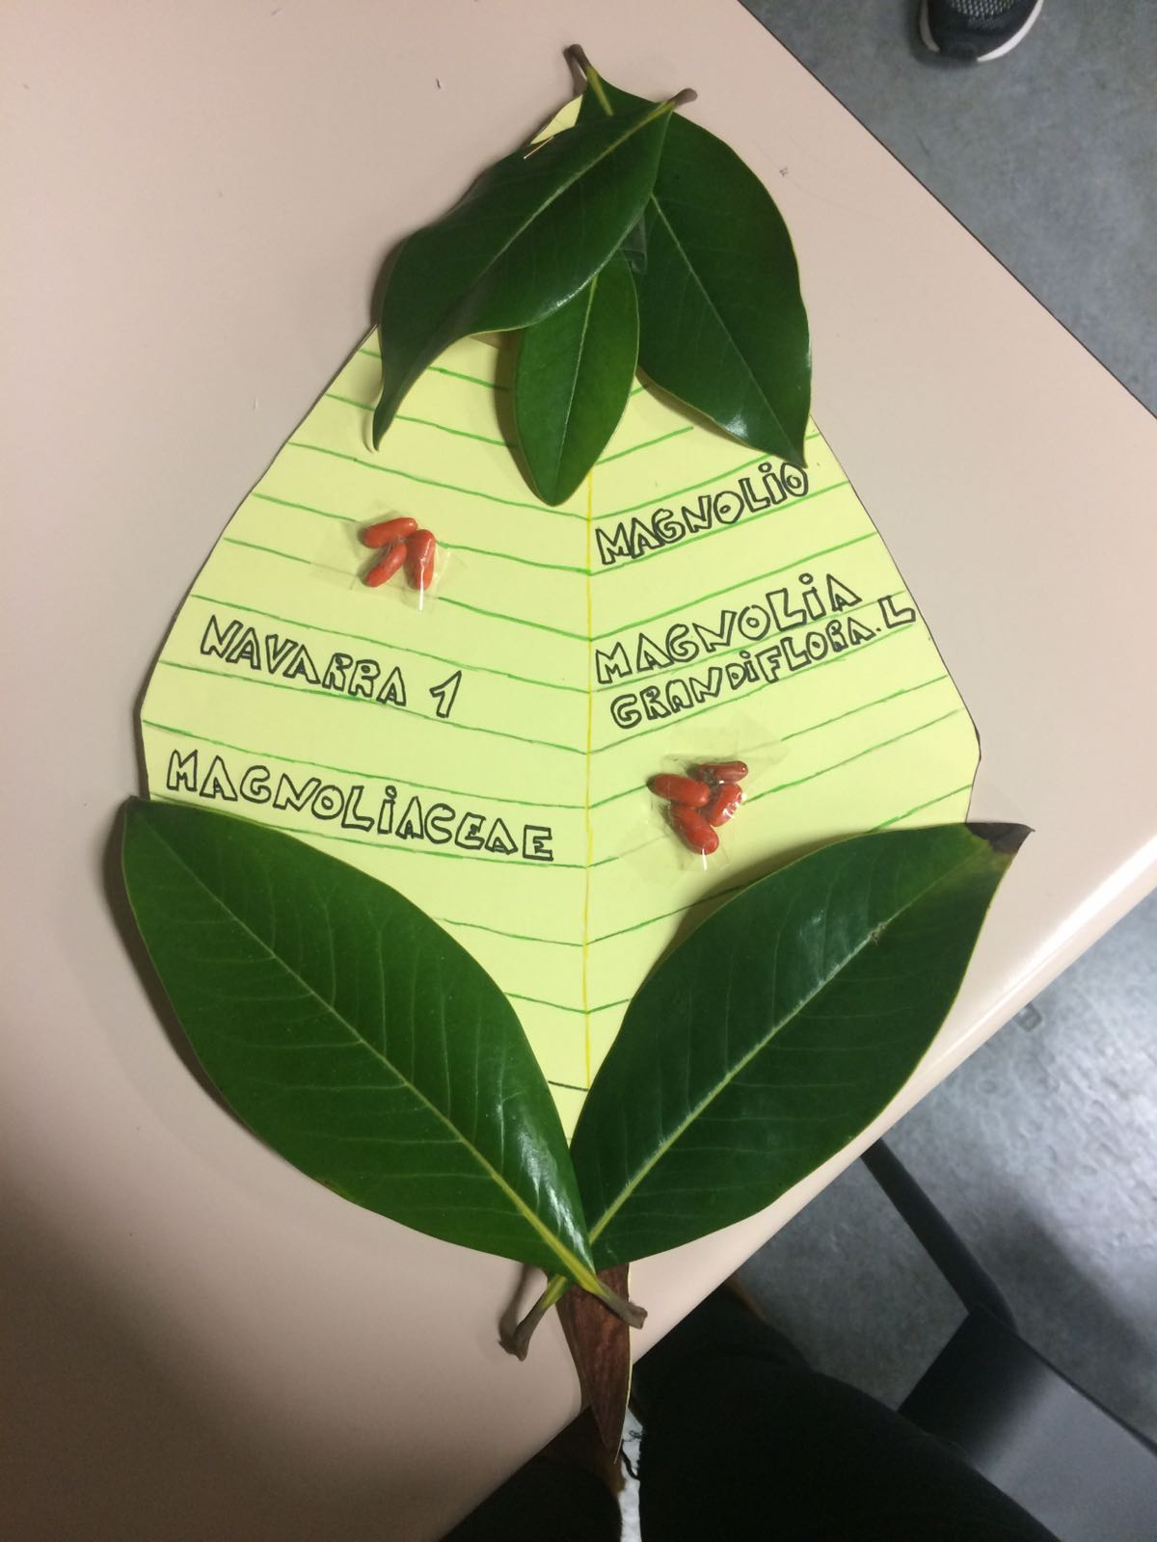
MAGNOLIO

Slide 5
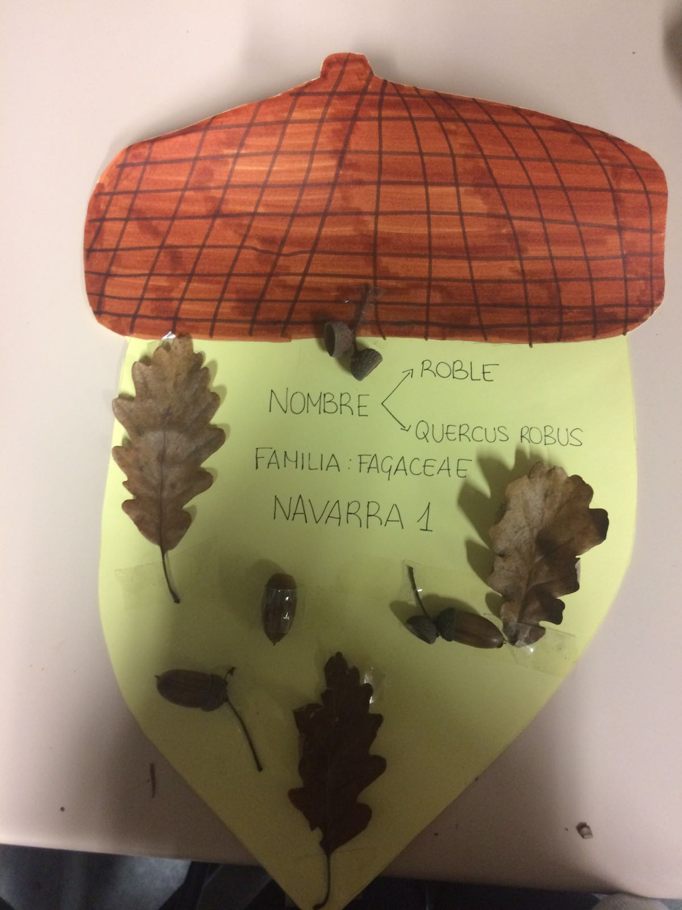
ROBLE

Slide 6
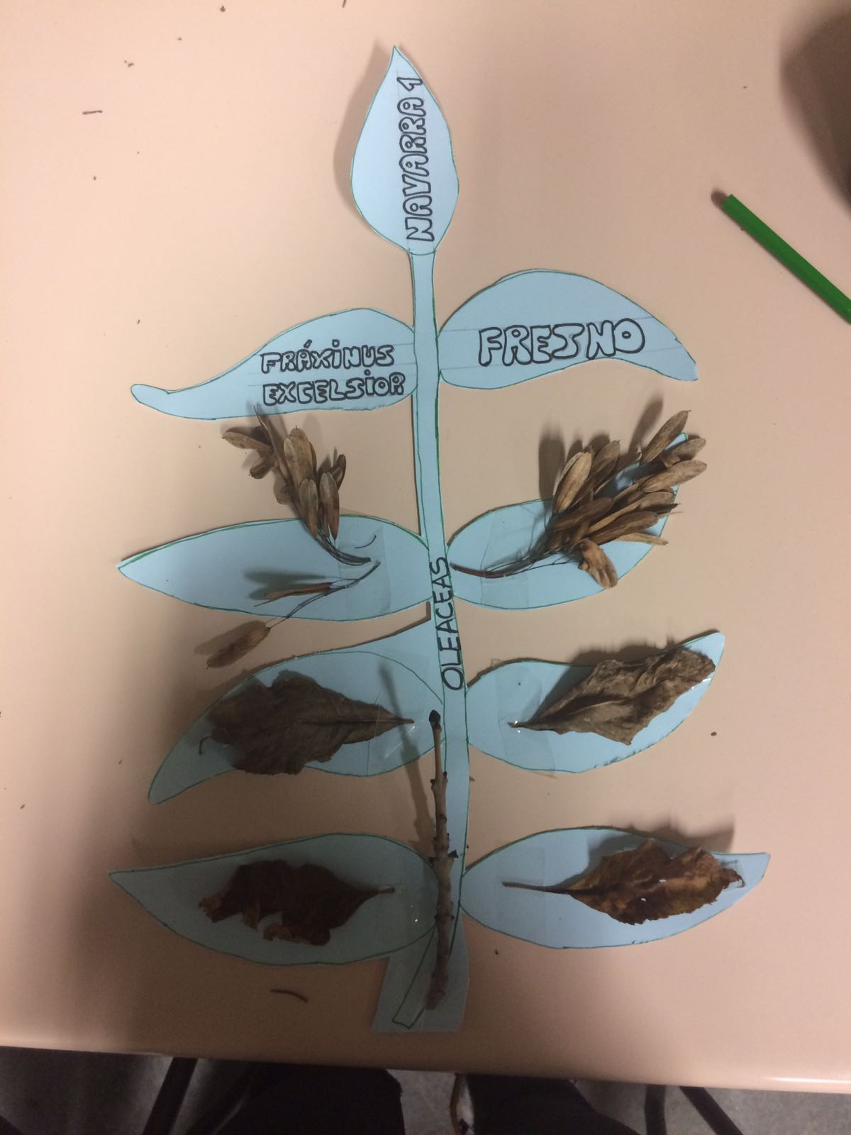
FRESNO

Slide 7
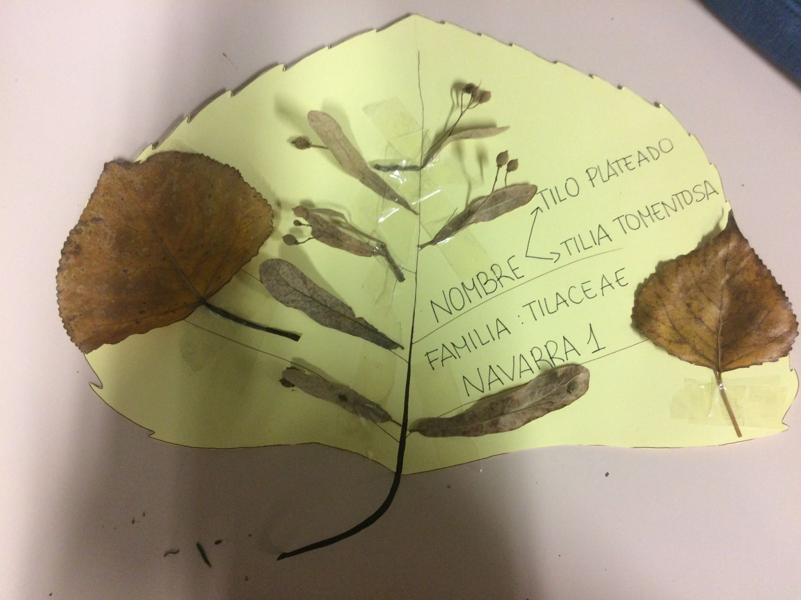
TILO PLATEADO

Slide 8
GRACIAS POR VUESTRA ATENCIÓN

